Slide 1
2020级电子与通信工程专业硕士
现代通信技术
Modern Communication Technologies
电子与信息工程学院
陈 翔
2020-2021学年第一学期

Slide 2



Slide 3
第三讲
无线信道
——实际传播模型

Slide 4
地面视距传播
地面超视距传播
移动传播
移动传播的大尺度模型
移动传播的小尺度模型

Slide 5
地面视距传播

Slide 6
简 介
地面微波通信属于视距传播。
视距传播的主要特点是收发天线都在视距范围内。
视距传播要考虑大气效应和地面效应。
视距和天线高度的关系
由于地球是一个曲面，天线高度h₁、h₂和视距d之间存在以下关系：
d = 3.57( )
其中h₁、h₂的单位是m，d的单位是km。
说明：此公式没有考虑大气及地面 对传播的影响，所以只能用作大致的估计。
考虑到大气层对电波的折射作用，极限直视距离应修正为：
d = 4.12( )

Slide 7
大气效应之一：吸收衰减
主要发生在高频段
水蒸汽的最大吸收峰在23GHz(1.3cm)；
氧气的最大吸收峰在60GHz(5mm)；
对于12GHz(2.5cm)以下的频率，大气吸收衰减小于： 0.015dB/km。

Slide 8
大气效应之二：雨雾衰减
在10GHz以下频段，雨雾衰减并不严重，一般只有几dB。
在10GHz以上频段，雨雾衰减大大增加，达到几dB/km。
下雨衰减是限制高频段微波传播距离的主要因素。——此现象在卫星信道(宽带 Ku/Ka/X…)下尤其突出！
Ipstar/高通量-中星16.。。

Slide 9
大气效应之三：大气折射
大气折射现象是由于空气的折射率随高度变化引起的。在一般情况下，它随高度的增加而减少，使得电磁波在传播过程中向下弯曲，以致超越视距范围的接收点也能收到信号功率，这时，大气折射的最后效果相当于的一个等效半径为R_{e}的地球上沿直线传播一样。
引入等效地球半径的概念：

Slide 10
地面效应之一：余隙及费涅尔损耗
障碍物到T，R连线的垂直距离为h_{c}，称为余隙。
h_{c}
R
T

Slide 11
地面效应之一： 余隙及费涅尔损耗（续）
利用波动光学的惠更斯－费涅尔原理，在遇到障碍物时将产生附加损耗。
设一阶费涅尔半径为h₁，定义h_{c}/h₁为相对余隙。就可以从右图求出附加损耗。
这是地面视距传播的损耗产生原因之一。

Slide 12
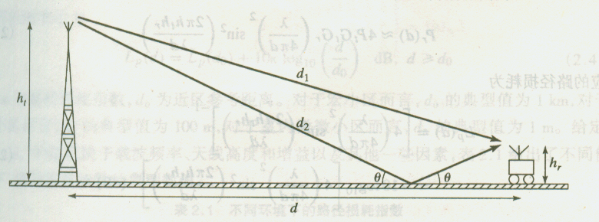
地面效应之二：地面反射
这是地面视距传播损耗产生原因之二。
模型如下图。由于两条路径的载波相位不同，就会产生接收场强的相互增强，或相互抵销。
假定：d>>h_{t},h_{r},d₁≈d₂≈d,θ<<1,α≈1,β=π,就可以得到路径损耗公式：

Slide 13
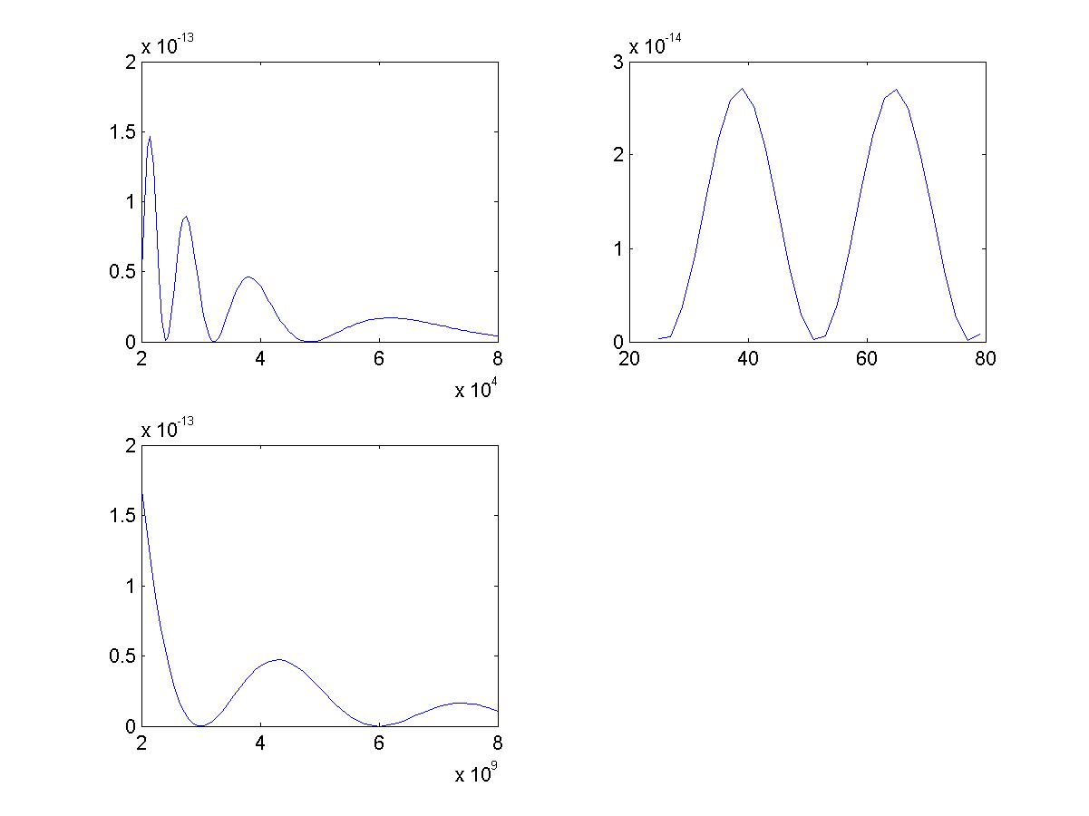
地面效应之二：地面反射（续）
接收场强和传播距离、工作频率及天线高度之间的关系示意图。体会相位干涉的效果。
随机性。如：地面反射系数及反射相位的变化。
暗示频率分集和空间分集的可能性。
传输距离
天线高度
工作频率

Slide 14
地面超视距传播

Slide 15
对流层散射传播
在地球表面10－12 km处为对流层，存在大量随机运动的不均匀介质，能对电波产生折射、散射和反射。
散射通信是利用部分散射体内介质的前向散射信号。这是典型的多径信道。
通信距离可达几百－上千公里。
散射信道不存在电波的直射分量，是典型的瑞利衰落信道。
根据测试结果，接收电平小于其均方根值10dB, 20dB, 30dB的概率分别为10％，1％，0.1%。
克服散射信道衰落的主要方法是采用分集接收技术。

Slide 16
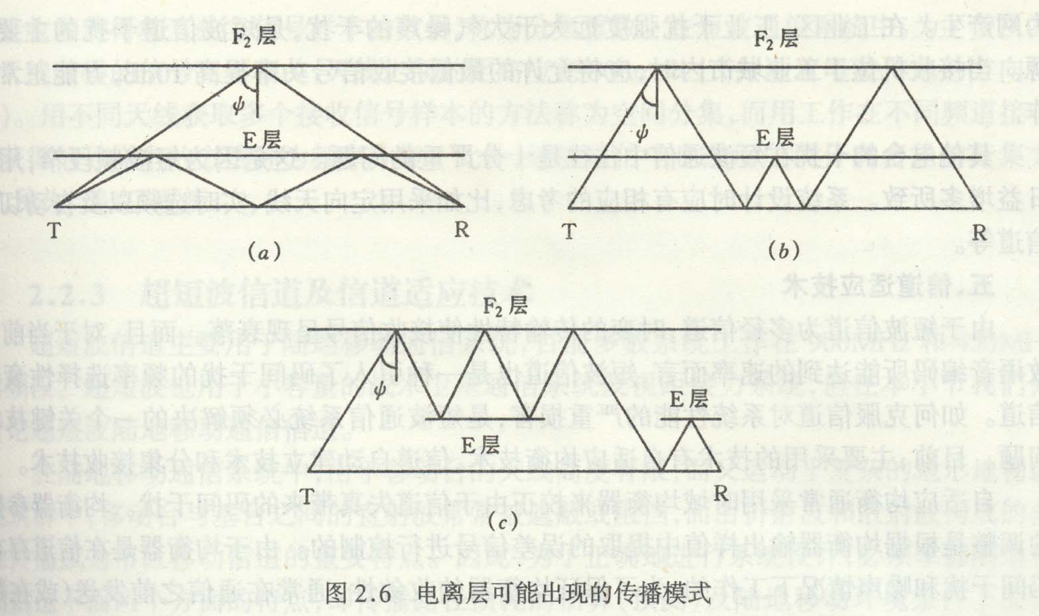
电离层反射传播
在地球上空60km以上是电离层，可以分为D层、E层、F层。D层能吸收电波，E层能反射电波，然而在晚上都会消失。对电波起良好反射作用的是F层，并且能够在昼夜都保持一定的通信功能。

Slide 17
电离层反射传播（续）
存在严重的多径效应，最大传播延时差可达毫秒量级。
存在严重的时变性，电离层的特性随时变化，并且很难准确预测
存在最高可用频率，为了实现较好的传输质量，工作频率应尽可能接近最高可用频率。这些频率都在短波波段（2－30MHz）。
存在多种附加损耗。如：吸收损耗（6－25dB），地面反射损耗（20dB），系统额外损耗（15－18dB）
存在严重的干扰，这是短波通信的一大特点。包括：大气噪声、工业干扰、天电干扰、其它电台的干扰。
技术措施：自适应均衡、自动线路建立、分集。

Slide 18
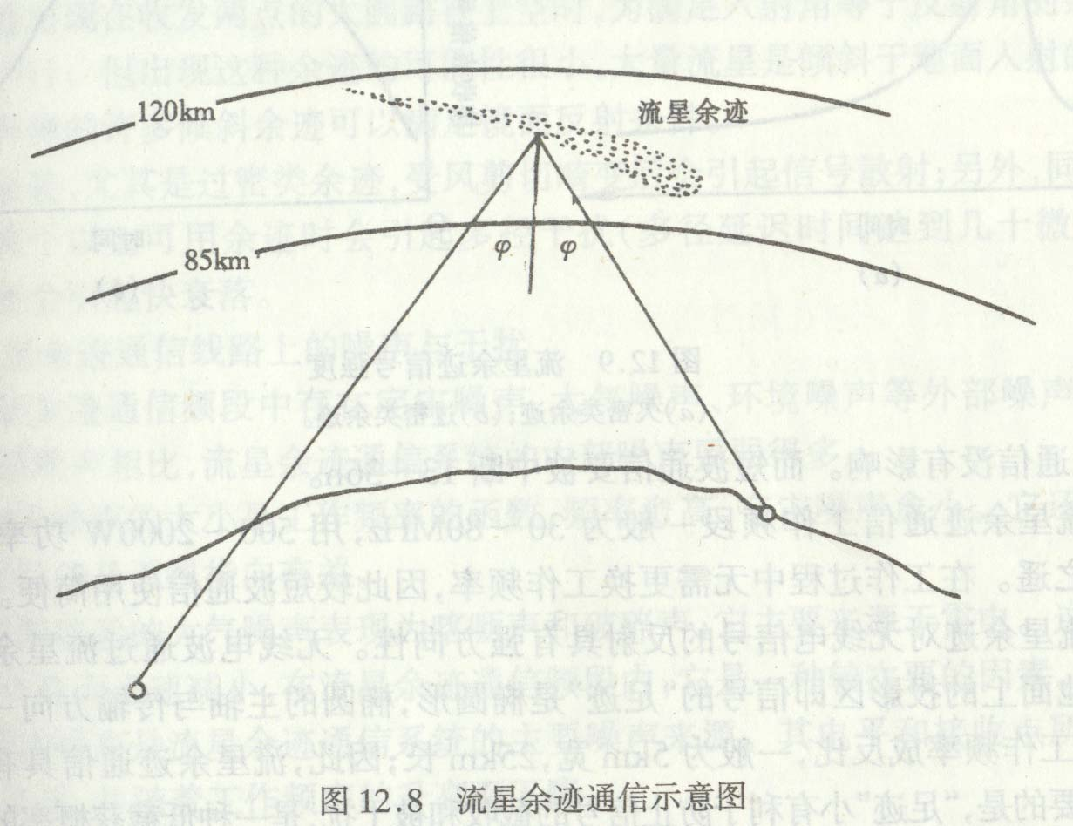
流星余迹传播
据统计，每昼夜有数百亿的流星进入大气层，和空气碰撞产生电离。在地面80－120km处形成电离气体带，这就是流星余迹。
利用流星余迹的散射和反射进行通信。
工作频率30－80MHz，传输距离200－2000km，传输速率低，用于突发通信。

Slide 19
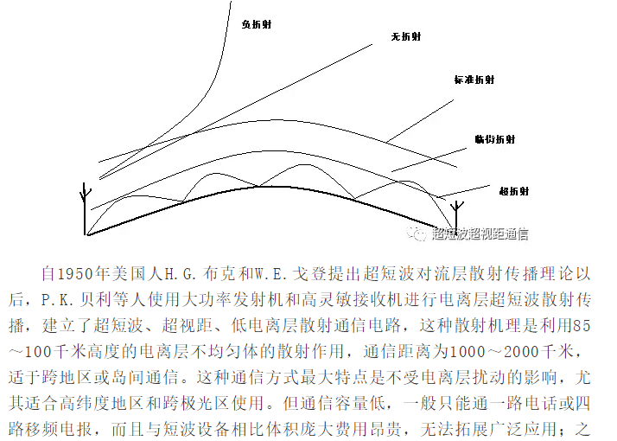
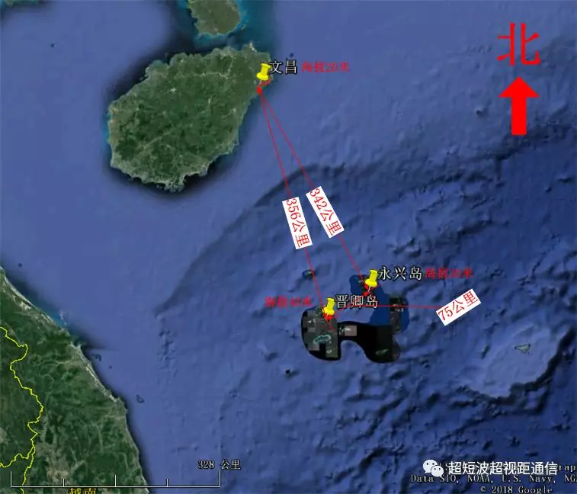
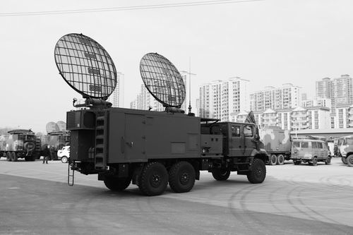
超短波散射/折射通信实例
https://mp.weixin.qq.com/s?__biz=MzU2MjcxNDE2Mw==&mid=2247483670&idx=1&sn=b234f0de91b3c471729699fb889be002&chksm=fc64024acb138b5c9307a8f574cc3a520f4d118256c0ae6cb6b90b434fd9d78d5e83b1feced9&mpshare=1&scene=23&srcid=0912oZZAWSw8tfB1j2MqymOb#rd
54所研制的散射通信车参加国庆70周年大阅兵

Slide 20
卫星传播
静止卫星
信道稳定，可以按照自由空间传播损耗计算
长延时(250~270ms每跳)，要考虑对话音质量和通信协议的影响
移动卫星
要考虑地面的影响，包括多径和遮蔽
接收信号电平服从莱斯分布
要考虑多普勒频移（主要是卫星本体高速运动！——近期Ka低轨宽带星座论证的主要焦点！）

Slide 21
移动传播

Slide 22
说 明
移动无线传播面临的是随时变化的、复杂的环境。
首先，传播环境十分复杂，传播机理多种多样。几乎包括了电波传播的所有过程，如：直射、绕射、反射、散射。
其次，由于用户台的移动性，传播参数随时变化，引起接收场强的快速波动。
为此，提出大尺度传播模型和小尺度传播模型。

Slide 23
移动通信的传播模型
假定多径时延扩展比信号的符号周期小得多，可以认为是平衰落信道，而且平均时延是时不变的，信道的冲激响应可以写成：
发送信号为x(t)，接收信号为r(t)，就有：
接收信号除了有一个时延外，还有一个时变的增益g(t)。

Slide 24
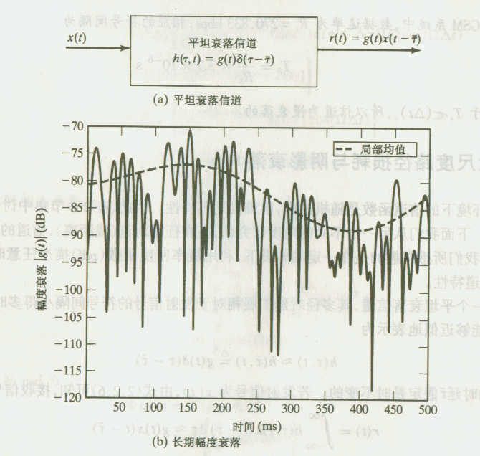
移动通信的传播模型（续）

Slide 25
移动通信的传播模型（续）
信道的时变增益g(t)可以分解为小尺度（或短期）衰落成分和大尺度（或长期）衰落成分。
路径损耗传播模型：
大尺度多径衰落传播模型：信道增益的“宏观值”，与发射机和接收机之间的距离有关，也和传播环境有关，是路径损耗在一定距离或一定时间内的平均，用于预测平均场强并估计无线覆盖范围。主要针对系统运营商。
小尺度多径衰落传播模型：信道增益的“微观值”，是由多径传播造成的，与发射机和接收机之间的距离无关，描述移动台在极小范围内移动时，短距离或短时间接收场强的快速变化，用于确定移动通信系统应该采取的技术措施。主要针对设备制造商。

Slide 26
移动传播的大尺度模型

Slide 27
大尺度传播损耗的计算
大尺度传播损耗是在一个较大空间或较大时间内统计得到的衰减值，包括：
由于路径衰减及多径效应引入的损耗，统计距离为几公里，和传播距离、工作频率有关，也和传播环境有关。
由于传播阻挡及阴影效应引入的损耗，统计距离为几百个波长，其变化速率低于信息传输速率。

Slide 28
大尺度传播损耗的计算（续）
计算公式：
其中：
d₀是近区参考距离，典型值为1km（宏小区）、100m（室外微小区）、1m（室内微微小区）；L_{p}(d₀)的值取决于工作频率、天线高度和增益以及传播环境。
k为路径损耗指数，典型值如后表一所示。
ε_{（dB)}为服从对数正态分布的阴影损耗，典型值如后表二所示。

Slide 29
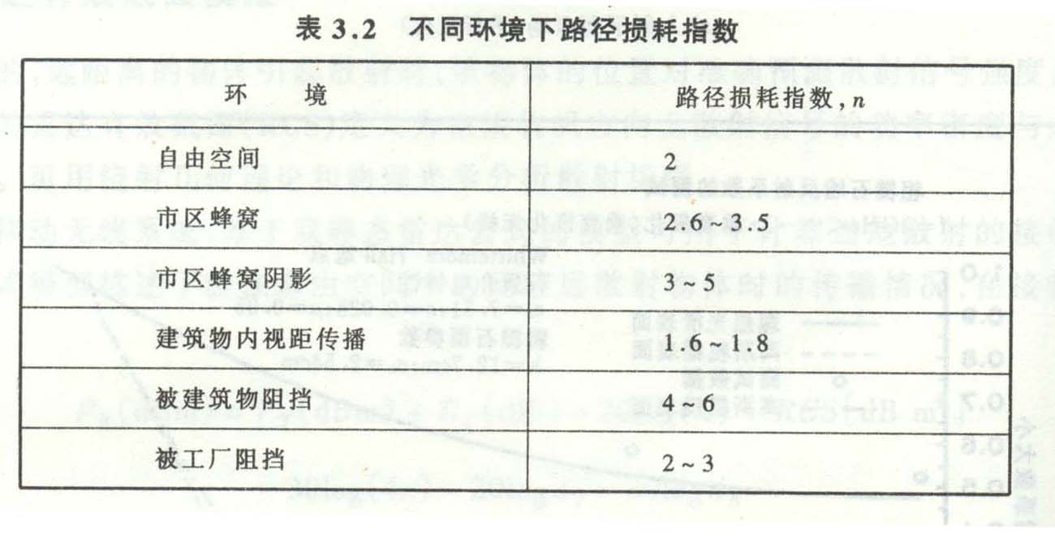
表一：路径损耗指数的典型值
根据理论和测试结果，无论室内还是室外信道，平均接收信号功率随距离的对数衰减，其路径损耗指数如下表所示：

Slide 30
表二：阴影损耗指数的典型值
前已经介绍，一阶统计特性由标准方差 决定。根据实际测量，北京地区的典型值为：
频率（MHz）
标准方差σ_{(dB)}
57.5
3.37
166.4
3.3
535.25
4.16
900
9.2

Slide 31
经验模型：Egli（艾格里）模型
1957年由Joan Egli提出。
根据：在宏蜂窝的室外传播条件下，路径损耗和距离的四次方成正比，是一个简化的不规则地形上的传播模型。
在平滑地面的理论公式中加入地形校正因子C_{T}：

Slide 32
经验模型：Egli模型（续）
Egli公式是以地形起伏和障碍物高度不超过15m为准的，当超过15m应使用地形校正因子C_{T} 。
对于900MHz频率，根据实际测量统计，其地形校正因子的中值为27.5dB。
在北京地区，Egli修正公式为：
例：f=900MHz，h_{r}=1.5m，C_{T}=0（地形起伏小于15m），就有：

Slide 33
经验模型：Okumura（奥村）模型
1962－1965年Okumura在日本东京地区进行测试所得的结果，属于经验模型。
适用频率范围150MHz-3GHz，
距离1－100km，天线高度30－1000m。
预测城区信号时使用最广泛的模型，在日本已经成为系统规划的标准。
开发了一套在特定条件下自由空间中值损耗的曲线。
缺点：对城区和郊区的快速变化反应较慢，和实际情况偏差约10－14dB。

Slide 34
经验模型：Hata(哈塔）模型
是一种广泛使用的传播模型，适用于宏蜂窝（小区半径大于1km）的路径损耗预测。根据使用频率不同，Hata模型可以分为：
Okumura-Hata模型，频率范围150MHz -1.5GHz，主要用于900MHz。
COST-231 Hata模型，COST-231工作委员会提出的将频率扩展到2GHz的Hata模型扩展版本。

Slide 35
经验模型：Okumura-Hata模型
Okumura-Hata模型
1980年Hata将Okumura的曲线解析化，得到Hata公式：
其中

Slide 36
经验模型：COST-231 Hata模型
COST-231 Hata模型
针对Hata模型的不足，COST-231工作委员会提出Okumura-Hata模型的扩展模型，即COST-231 Hata模型。
COST-231 Hata模型路径损耗的计算公式：
其中：C_{M}为大城市中心校正因子，在中等城市和郊区，C_{M}=0dB，在市中心，C_{M}=3dB。
适用范围：

Slide 37
经验模型：室内模型概述
一般说明
室内传播特点：更加严重的阻挡，更加严重的多径，更加严重的变化。
受到影响的因素很多，如：门窗是开还是关？天线放置的位置？人员的分布情况？
室内传播的信号预测要比室外传播复杂得多。
模型分类
室外向室内穿透损耗
同楼层的分隔损耗
楼层间的分隔损耗
同一室内无障碍物损耗
同一室内有障碍物损耗
其他特定环境的损耗，如：隧道等。

Slide 38
经验模型：室内穿透损耗模型
通过墙壁（砖墙或石墙）的附加损耗
大厦损耗的实测分布

Slide 39
经验模型： 室内对数距离路径损耗模型
路径损耗公式：
式中，L(d)为平均路径损耗(dB)；d为收发之间的距离；d₀为参考距离；n为平均路径损耗指数，其值和周围环境及建筑物类型有关； 为正态随机变量，均值为0，标准差为σ，代表环境地物的影响。
此模型比较简单实用，已经被广泛用于室内环境及室外微蜂窝小区环境。

Slide 40
室内对数距离路径损耗模型（续）
室内对数距离路径损耗模型参数
建筑物 | 频率（MHz） | n | （dB）
零售商店 | 914 | 2.2 | 8.7
蔬菜店 | 914 | 1.8 | 5.2
办公室（硬分隔） | 1500 | 3.0 | 7.0
办公室（软分隔） | 900 | 2.4 | 9.6
办公室（软分隔） | 1900 | 2.6 | 14.1
工厂（收发天线视线方向上没有障碍物）
纺织物/化学品 | 1300 | 2.0 | 3.0
纺织物/化学品 | 4000 | 2.1 | 7.0
纸张/谷物 | 1300 | 1.8 | 6.0
金属 | 1300 | 1.6 | 5.8
工厂（收发天线视线方向上有障碍物）
纺织物/化学品 | 4000 | 2.1 | 9.7
金属 | 1300 | 3.3 | 6.8
室内走廊 | 900 | 3.0 | 7.0

Slide 41
经验模型：室内衰减因子模型
这是一个经验模型，灵活性强，精度高。路径损耗公式：
式中n_{SF}为同一楼层的路径损耗因子，FAF为校正因子，在不同楼层情况下可以加一项FAF。
在多层情况下，也可以将FAF项用多层路径损耗因子n_{MF}表示：

Slide 42
室内衰减因子模型（续）
室内衰减因子模型参数（914MHz频率下测量）
收发天线相对位置 | n | （dB） | 位置数
全部建筑物
所有位置 | 3.14 | 16.3 | 634
同一楼层 | 2.76（n_{SF}） | 12.9 | 501
穿过一层 | 4.19（n_{SF}） | 5.1 | 73
穿过二层 | 5.04（n_{SF}） | 6.5 | 30
穿过三层 | 5.22（n_{SF}） | 6.7 | 30
食品杂货店仓库 | 1.81 | 5.2 | 89
零售仓库 | 2.18 | 8.7 | 137
办公楼1
整个建筑物 | 3.54 | 12.8 | 320
同一楼层 | 3.27 | 11.2 | 238
第5层西厅 | 2.68 | 8.1 | 104
第5层中厅 | 4.01 | 4.3 | 118
第4层西厅 | 3.18 | 4.4 | 120
办公楼2
整个建筑物 | 4.33 | 13.3 | 100
同一楼层 | 3.25 | 5.2 | 37

Slide 43
移动传播的小尺度模型

Slide 44
一阶统计特性
小尺度传播模型的一阶统计特性是计算损耗值，即
在一个较小空间或较小时间内统计得到的损耗值，
主要是由于多径效应及相位干涉引起，统计距离为
几十个波长以下。包括：
理论模型：瑞利分布、莱斯分布及对数正态分布。
经验模型：Nakagami-m分布。

Slide 45
Nakagami-m分布
Nakagami分布是为了符合经验数据而提出的，因此对于一些实验数据的拟合比理论模型要好。如果满足下面的概率密度函数，则称其服从Nakagami-m分布。
其中

Slide 46
Nakagami-m分布（续）
衰落概率的计算可以采用Nakagami-m分布。采用不同的m值，可以比瑞利分布、莱斯分布、对数正态分布更接近于实验数据。
不同的传播情况对应不同的m值，如：良好视距(m=10)、临界视距(m=5)、非视距(m=1)、严重非视距(m=1/2)。
Nakagami因子m和莱斯因子K存在以下关系：

Slide 47
二阶统计特性
广义平稳信道的二阶统计特性一般用自相关函数或功率谱来描述，二
者互为傅立叶变换。此外，也可以用信道参数随时间、频率、空间变
化的快慢来描述，这种描述对于无线移动通信系统的传输信号设计，
如：纠错编码、空间分集、跳频或其他受到二阶衰落统计参数影响的
无线通信技术来说，是很重要的。
我们先讨论信道参数随时间的变化，即时域的二阶衰落统计特性。引
入两项常用的参数：（1）电平交叉率（LCR）；（2）平均衰落持续
时间（AFD）
电平交叉率与平均衰落持续时间

Slide 48
时域的二阶衰落统计特性： 电平交叉率
电平交叉率定义为在单位时间内幅度低于给定门限的平均次数。在平衰落的情况下，对于时间选择性信道，电平交叉率可通过幅度和其时间导数的联合概率分布函数计算得到。
假定信道满足瑞利衰落条件，电平交叉率Nt为
其中： 为多普勒扩展的均方根值， ， 为幅度门限， 为信号的平均功率。

Slide 49
时域的二阶衰落统计特性： 平均衰落持续时间
平均衰落持续时间定义为接收信号幅度低于给定门限的持续时间之平均值。对于给定门限，平均衰落持续时间可以从下式计算：
假定信道满足瑞利衰落条件，平均衰落持续时间为：

Slide 50
频域的二阶衰落统计特性
在慢衰落情况下，对于频率选择性信道，我们也可以定义频域上的电平交叉率，即在单位频带内幅度低于给定门限的平均次数。假定信道满足瑞利衰落条件，根据对偶关系，频域的电平交叉率为：
其中 为时延扩展。
同样原理，可以定义平均衰落持续带宽。根据对偶关系得出：

Slide 51
空域的二阶衰落统计特性
在慢衰落及平衰落情况下，对于空间选择性信道，我们也可以定义空域上的电平交叉率，即在单位距离内幅度低于给定门限的平均次数。假定信道满足瑞利衰落条件，根据对偶关系，空域的电平交叉率为：
其中 为角度扩展。
同样原理，可以定义平均衰落持续距离。根据对偶关系得出：

Slide 52
地面视距/超视距传播链路损耗——工程计算实例
某海上传输距离>100km需求的VHF频段电台
大连-烟台海上滚装船航线上完成试验

Slide 53
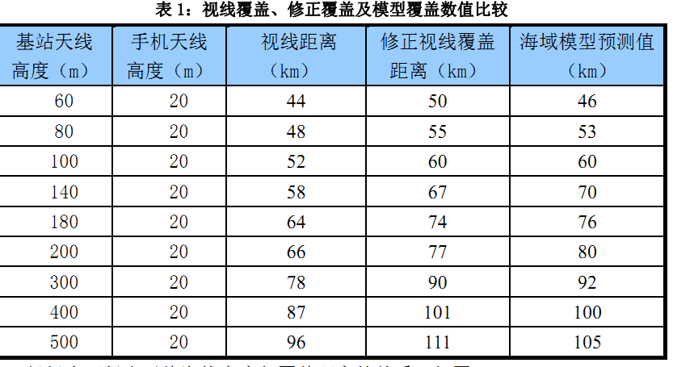
地波传输：视距（LOS)传输
视距传输（衰减因子为2 ）：
视线距离：d=3.57(sqrt(Ht)m+sqrt(Hr)m)km
修正距离：d=4.12(sqrt(Ht)m+sqrt(Hr)m)km
海域模型预测：GSM频段为例(与频段相关)
Notes:
从上图中，可以看出，传播模式1经突发E层反射一次，天底指向角75°左右，这就意味着天线仰角小于1°，造成大气闪烁衰减变化比较明显。而经突发E层反射两次将大大增加路径损耗和信道的畸变。另外，湿热地区大气闪烁比其他地区高出几十分贝。因此，总体来说，VHF频段将电离层进行天波传输，虽然理论上可行，但是实际工程上实现比较困难。
海上短波的传播因海水对其电波的吸收小得多，使其传播距离要比陆地上短波地表面波的传播距离远得多，从而保证了其海上200km的通信距离的要求。
由于地表面波不涉及电离层，仅与地面性质有关，因而地表面波稳定可靠，信号场强具有与时间、季节无关的明显特征。

Slide 54
地波传输：非视距（NLOS)传输
Ht/Hr(m) | 距离（Km）
 | 80 | 90 | 100 | 110 | 120 | 130 | 140 | 150 | 160 | 170 | 180 | 190 | 200
2/30 | 134.19 | 137.69 | 141.05 | 144.29 | 147.46 | 150.57 | 153.64 | 156.68 | 159.69 | 162.68 | 165.65 | 168.61 | 171.56
5/30 | 133.66 | 137.16 | 140.52 | 143.77 | 146.94 | 150.05 | 153.12 | 156.15 | 159.16 | 162.15 | 165.13 | 168.09 | 171.04
10/30 | 134.08 | 137.58 | 140.94 | 144.18 | 147.35 | 150.46 | 153.53 | 156.57 | 159.58 | 162.57 | 165.54 | 168.5 | 171.45
30/30 | 135.63 | 139.12 | 142.47 | 145.71 | 148.88 | 151.98 | 155.05 | 158.08 | 161.09 | 164.08 | 167.06 | 170.02 | 172.97
50/30 | 135.81 | 139.28 | 142.62 | 145.85 | 149 | 152.11 | 155.17 | 158.2 | 161.21 | 164.19 | 167.17 | 170.13 | 173.08
2/50 | 134.37 | 137.85 | 141.19 | 144.43 | 147.59 | 150.7 | 153.76 | 156.79 | 159.8 | 162.79 | 165.76 | 168.72 | 171.68
5/50 | 133.84 | 137.32 | 140.67 | 143.9 | 147.06 | 150.17 | 153.23 | 156.27 | 159.27 | 162.26 | 165.24 | 168.2 | 171.15
10/50 | 134.26 | 137.74 | 141.08 | 144.32 | 147.48 | 150.59 | 153.65 | 156.68 | 159.69 | 162.68 | 165.65 | 168.61 | 171.57
30/50 | 135.81 | 139.28 | 142.62 | 145.85 | 149 | 152.11 | 155.17 | 158.2 | 161.21 | 164.19 | 167.17 | 170.13 | 173.08
50/50 | 135.98 | 139.44 | 142.76 | 145.98 | 149.13 | 152.23 | 155.29 | 158.32 | 161.32 | 164.31 | 167.28 | 170.24 | 173.19
2/80 | 132.27 | 135.72 | 139.05 | 142.27 | 145.42 | 148.52 | 151.58 | 154.61 | 157.62 | 160.6 | 163.58 | 166.54 | 169.49
5/80 | 131.74 | 135.2 | 138.52 | 141.74 | 144.89 | 147.99 | 151.05 | 154.08 | 157.09 | 160.08 | 163.05 | 166.01 | 168.96
10/80 | 132.16 | 135.62 | 138.94 | 142.16 | 145.31 | 148.41 | 151.47 | 154.5 | 157.51 | 160.49 | 163.47 | 166.43 | 169.38
30/80 | 133.71 | 137.15 | 140.47 | 143.68 | 146.83 | 149.93 | 152.99 | 156.02 | 159.02 | 162.01 | 164.98 | 167.94 | 170.89
50/80 | 133.88 | 137.31 | 140.61 | 143.82 | 146.96 | 150.05 | 153.11 | 156.13 | 159.14 | 162.12 | 165.09 | 168.05 | 171
2/100 | 130.47 | 133.91 | 137.22 | 140.44 | 143.59 | 146.68 | 149.74 | 152.77 | 155.78 | 158.76 | 161.74 | 164.7 | 167.65
5/100 | 129.94 | 133.38 | 136.7 | 139.91 | 143.06 | 146.16 | 149.21 | 152.24 | 155.25 | 158.24 | 161.21 | 164.17 | 167.12
10/100 | 130.36 | 133.8 | 137.11 | 140.33 | 143.48 | 146.57 | 149.63 | 152.66 | 155.67 | 158.65 | 161.63 | 164.59 | 167.54
30/100 | 131.91 | 135.34 | 138.64 | 141.85 | 145 | 148.09 | 151.15 | 154.18 | 157.18 | 160.17 | 163.14 | 166.1 | 169.05
50/100 | 132.08 | 135.49 | 138.78 | 141.99 | 145.12 | 148.21 | 151.27 | 154.29 | 157.29 | 160.28 | 163.25 | 166.21 | 169.16
2/300 | 119.71 | 123.01 | 126.21 | 129.33 | 132.41 | 135.45 | 138.46 | 141.46 | 144.44 | 147.41 | 150.37 | 153.32 | 156.26
5/300 | 119.19 | 122.48 | 125.68 | 128.8 | 131.88 | 134.92 | 137.94 | 140.93 | 143.91 | 146.88 | 149.84 | 152.79 | 155.74
10/300 | 119.61 | 122.9 | 126.1 | 129.22 | 132.3 | 135.34 | 138.36 | 141.35 | 144.33 | 147.3 | 150.26 | 153.21 | 156.15
30/300 | 121.16 | 124.44 | 127.63 | 130.75 | 133.82 | 136.86 | 139.87 | 142.87 | 145.85 | 148.81 | 151.77 | 154.72 | 157.67
50/300 | 121.32 | 124.59 | 127.76 | 130.87 | 133.94 | 136.97 | 139.98 | 142.98 | 145.96 | 148.92 | 151.88 | 154.83 | 157.78

Slide 55
链路预算(NLOS)
参数 | 距离：100Km，信息速率：32kbps，带宽10MHz
发射总功率 | 37dBm（5W）
路径损耗 | ~140dB（ht=10m,hr=100m)，衰减因子3
发射天线增益 | -2dB
接收天线增益 | 3dB
接收信号功率 | -98dBm
接收机噪声功率 | -104dBm
接收机噪声系数 | 14dB
解码Eb/N0需求 | 4dB
SNR | Eb/N0-10*lg(10M/32k)=4-25=-21dB
接收机灵敏度 | -104+14-21=-111dBm
实现损耗 | 6dB
链路余量 | -98-（-111）-6=3dB
为提高链路余量，应尽可能提高接收天线高度采用LOS传输

Slide 56
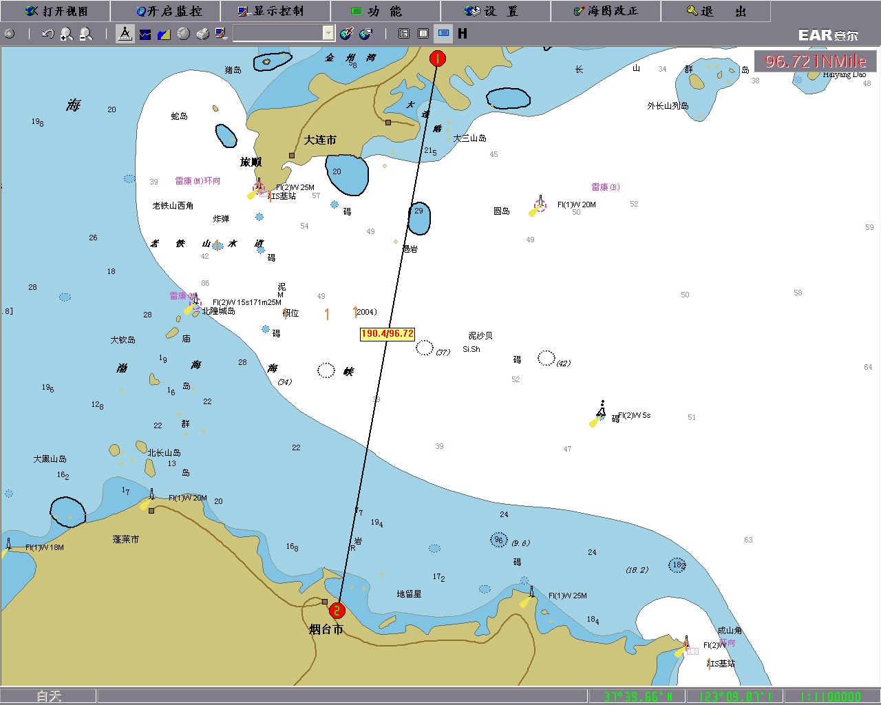
外场试验实际场景
依托岸基现有的塔座（烟台600m，大连400m），构建充分的直射LOS环境,两点直线距离96.7海里(180km)
租用船支、设备、场地(大连中海客轮有限公司)完成最终海上100km拉距试验；
最初宽带视频图传信道摸底数据：1M带宽，5.8GHz频点，海上路损因子在2.5左右。

Slide 57
实测数据
从8km开始一直到100km附近，两次上船试验测试的结果路损因子都在3左右（甚至大部分在3以下），这充分说明了我们最初设想的海上LOS环境下视距带来的路损降低的好处在100km以内基本上达到了；在在超过100km之后，会发现路径损耗呈现明显的上升趋势，其损耗因子很快就超过了4，且越接近非视距损耗因子增长越明显。

Slide 58
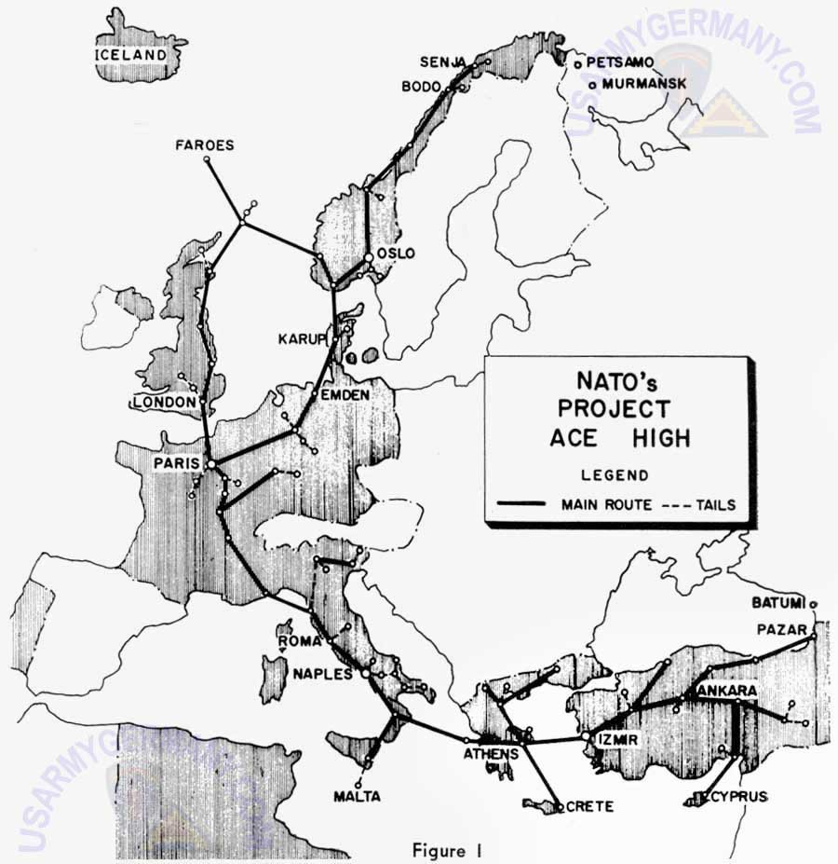
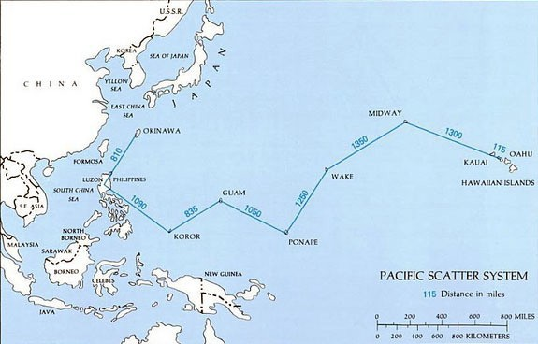
链路预算实例2：微波散射全球布站，为什么？
北大西洋公约组织
散射通信线路
美国的跨太平洋军用散射通信线路
大部分距离>1000km
这些线路都经过散射损耗预算指导设计，具有高可靠性，因而著名。
为什么要建这么多站点？站点位置、距离怎么定？
微波散射链路预算有什么用？怎么算？

Slide 59
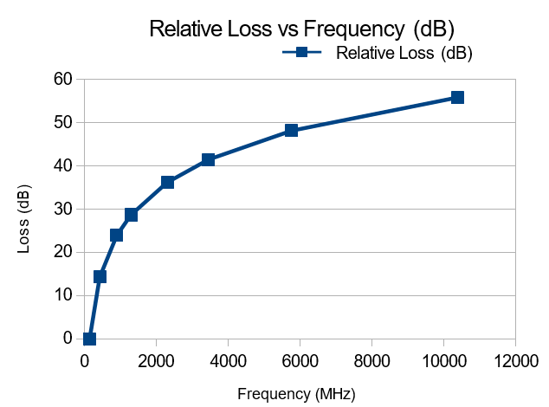
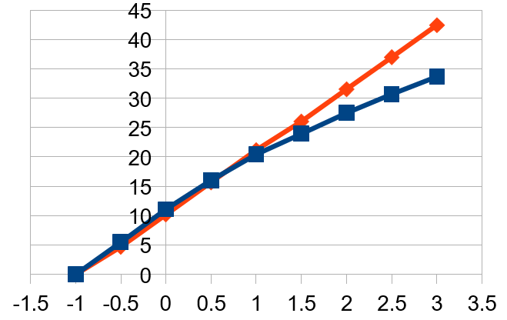
一、传输影响因素
1、如何选择最佳坐落点
收发出射角最小化(决定性作用)
距离最大化
2、要散射损耗最小化还需要
天线波束宽度最小化
天线尽可能高
所用频率最小化(>1000MHz时，散射作用>>反射)
3、其他—季节、日变化
夏季比冬季高10dB、晚上比中午高5dB
所用频率负面影响
出射角负面影响
Collins公式计算损耗 (dB)
Yeh公式计算损耗 (dB)
Gain per array | Beamwidth total | Relative Loss (dB) | Relative Loss (dB)
(db) | (degrees) | Collins | Yeh
0.1 | 162.44 | 0 | 0
10 | 52.96 | 0 | 0.1
20 | 16.43 | 0.03 | 0.4
30 | 5.2 | 0.32 | 1.34
40 | 1.64 | 4.64 | 4.06
50 | 0.52 | 18.63 | 10.25
散射损耗(dB)
总出射角 (度)
天线增益负面影响

Slide 60
二、微波散射预算怎么确定？
1、确定两站点位置（GPS定位）
确定路径长度、出射角
2、五种散射路径损耗计算方法
NBS： 30 log f – 20 log d + F(θ) + Lc – V(de) – Fo + Ho + Aa
CCIR： 30 log f – 20 log d + F(θ) + Lc – V(de)
Yeh： 30 log f + 20 log d + 10 θ – 0.2(Ns – 310) + Lc + 57
Rider： 30 log f + 30 log d + 50 log θ – 0.43 (Ns – 330) + Lc + 49
Collins：基于实验数据，完全图形化，从4张曲线图读取对应路径损耗并相加即可，简单高效，精度好
不足：所基于数据集范围小；数据集外精度下降，可采用外推方法
数据集限制：
站间距离 [50,350](miles)
出射角 [0.5, 4] (°)
散射角 [0.5, 5] (°)
天线波束宽度之和 [0.5, 4] (°)

Slide 61
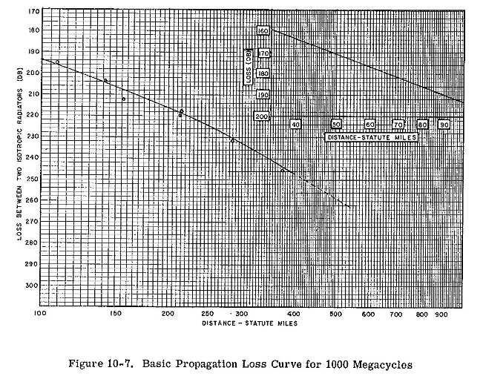
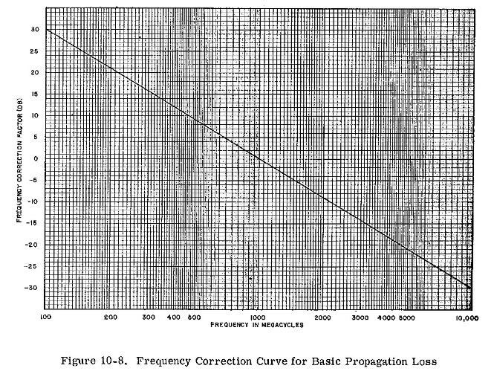
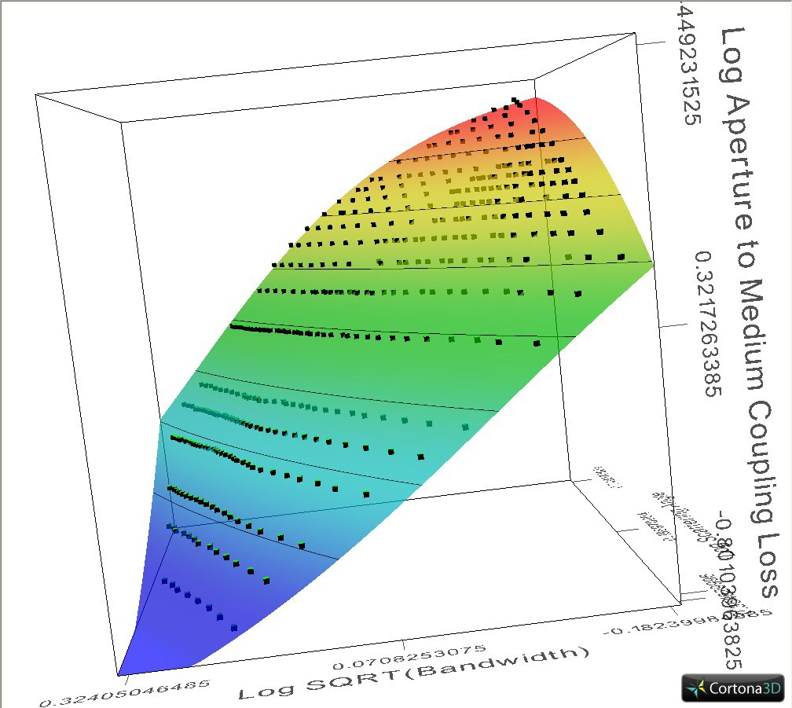
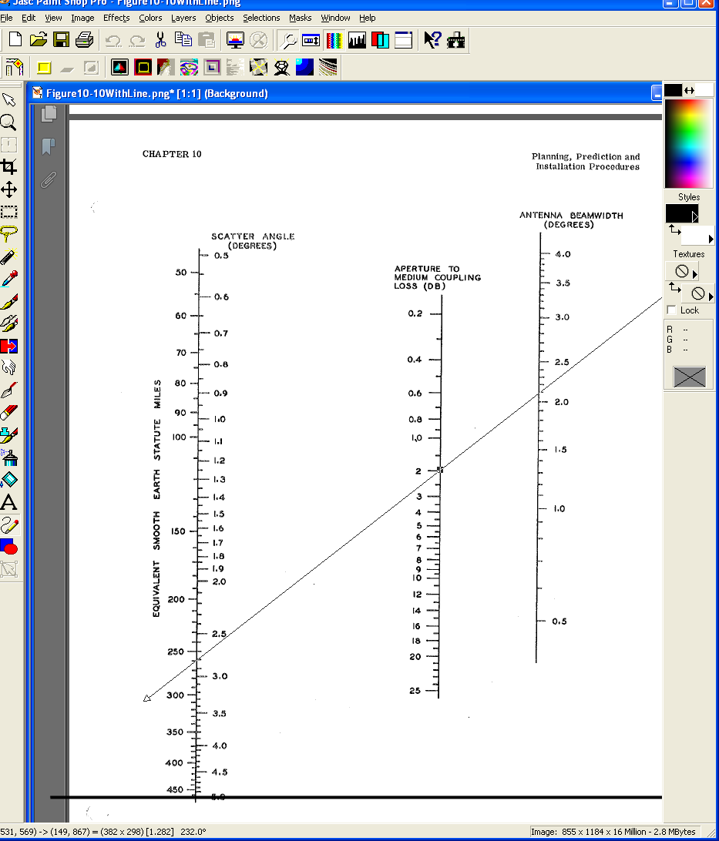
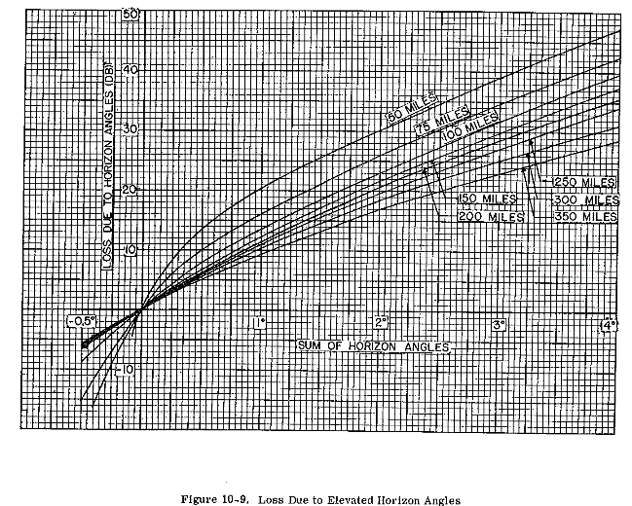
原始数据点及其拟合曲面
图(1) 1000MHz的基本传播损耗曲线
图(2) 基本传输损耗的频率校正曲线
原数据点：
x = log10(散射角)
y = log10(sqrt(波束宽度))
z = log10(孔径-介质耦合损耗) (in dB)
逆合：
z = a0+(a1/(1.0+exp(a2*(x+a3+a4*y+a5*x*y)))) ①
由公式①计算所得耦合损耗值与利用图(4)列线图所得值进行比较，平均误差≤1.3 dB。
图(3) 地平线升高角度所致损失
图(4) 孔径-介质耦合损耗列线图
5/8/2014
Rehr R,Computerizing the Collins Method of determining Troposcatter Path Loss

Slide 62
3、五种散射损耗计算的准确性对比
最优
 | Collins | Yeh | NBS.101 | CCIR | Rider
RMS Error | 5.1 | 7.4 | 8.1 | 8.1 | 16.8
Mean Error | 0.9 | -3 | -4 | -4.5 | 7.8
Mean Absolute Error | 3.8 | 5.9 | 5.8 | 6 | 14
部分输入数据点在数据集内情况
 | Yeh | Collins | NBS.101 | CCIR | Rider
RMS Error | 5.4 | 5.1 | 7.4 | 7.9 | 9.3
Mean Error | -0.3 | 0.9 | -4 | -4.4 | 0.1
Mean Absolute Error | 4.3 | 3.8 | 5.4 | 5.7 | 6.7
设置大气折射率Ns为随机值
优势不明显
总结
微波散射信道大尺度具有随机不确定性，基于实验数据和外场测试的Collins能较好解决该问题。
Collins方法满足数据集条件时能保证准确性。
增加站点数目，保证合理站间距
选定合适方位，保证合理出射角
Tropospheric Scatter (Troposcatter) Propagation for VHF, UHF, and Microwave Frequencies

Slide 63
谢 谢！

